Slide 1
Запросы 1с
УРОК 1
основы

Slide 2
Обзор основных понятий: таблицы, поля, соединения, условия
Выбираемые данные
Указывает, какие поля или выражения нужно выбрать из таблиц
Источник данных
Указывает таблицы или виртуальные таблицы, из которых будут выбираться данные
Условия
Фильтрует данные, выбирая только те записи, которые соответствуют указанным условиям
Соединения
Позволяет объединять данные из нескольких таблиц по определенным условиям
Группировки
Группирует данные по указанным полям. Обычно используется с агрегатными функциями (например, СУММА, КОЛИЧЕСТВО)
Сортировка
Указывает порядок сортировки результатов запроса
Объединения результатов
Позволяет объединять результаты нескольких запросов
Итоги
Позволяет выводить итоговые значения по группам

Slide 3
Простой пример запроса
ВЫБРАТЬ
НоменклатураСписок.Ссылка КАК Ссылка,
СУММА(ХЛ_РаспределениеПроектовПоНоменклатуре.Цена) КАК Цена
ИЗ
Справочник.Номенклатура КАК НоменклатураСписок
ЛЕВОЕ СОЕДИНЕНИЕ РегистрСведений.ХЛ_РаспределениеПроектовПоНоменклатуре КАК ХЛ_РаспределениеПроектовПоНоменклатуре
ПО (ХЛ_РаспределениеПроектовПоНоменклатуре.Номенклатура = НоменклатураСписок.Ссылка)
ГДЕ
НоменклатураСписок.Родитель.Наименование = "Визуализация"
СГРУППИРОВАТЬ ПО
НоменклатураСписок.Ссылка
ИМЕЮЩИЕ
СУММА(ХЛ_РаспределениеПроектовПоНоменклатуре.Цена) > 1000
УПОРЯДОЧИТЬ ПО
Цена

Slide 4
Временные таблицы
Позволяет временно хранить данные на время выполнения запроса
Упрощает сложные запросы
Хранит промежуточные результаты
Оптимизации производительности

Slide 5
Пример временной таблицы
ВЫБРАТЬ
Номенклатура.Ссылка КАК Ссылка
ПОМЕСТИТЬ ВТ_НоменклатураВизуализации
ИЗ
Справочник.Номенклатура КАК Номенклатура
ГДЕ
Номенклатура.Родитель.Наименование = "Визуализация ",
//Ниже пример использования данных из временной таблицы
ВЫБРАТЬ
ХЛ_ПроектыИСделкиСмета.Ссылка КАК Проект,
ВТ_НоменклатураВизуализации.Ссылка КАК Номенклатура
ИЗ
ВТ_НоменклатураВизуализации КАК ВТ_НоменклатураВизуализации
ЛЕВОЕ СОЕДИНЕНИЕ Справочник.ХЛ_ПроектыИСделки.Смета КАК ХЛ_ПроектыИСделкиСмета
ПО (ВТ_НоменклатураВизуализации.Ссылка = ХЛ_ПроектыИСделкиСмета.Номенклатура)
СГРУППИРОВАТЬ ПО
ВТ_НоменклатураВизуализации.Ссылка,
ХЛ_ПроектыИСделкиСмета.Ссылка
ИТОГИ ПО
Проект

Slide 6
Условия ГДЕ и Имеющие
Условия фильтруют данные, выбирая только те записи, которые соответствуют указанным условиям
ГДЕ
Номенклатура.Наименование = "Стол"
ИМЕЮЩИЕ - Фильтрует результаты группировки. Работает аналогично ГДЕ, но применяется после группировки
ИМЕЮЩИЕ
СУММА(Цены.Цена) > 1000

Slide 7
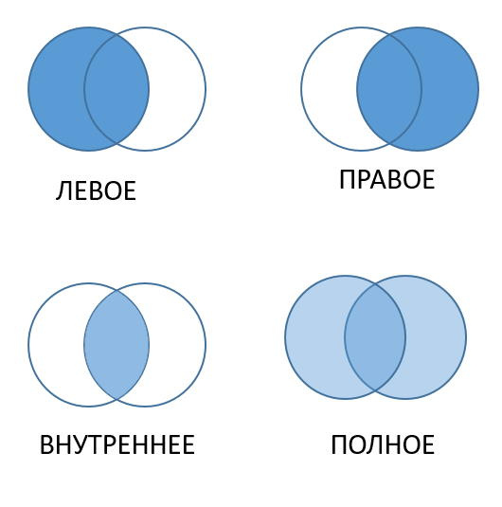
Соединения таблиц

Slide 8
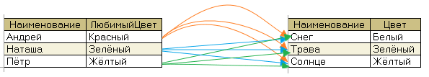
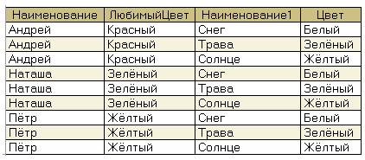
Перекрестное соединение

Slide 9

Менеджер временных таблиц
Да кто этот ваш менеджер?

Slide 10
Менеджер временных таблиц
Когда это может быть полезно
Если нужно выполнить сложную обработку данных в несколько этапов.
Если требуется временно сохранить промежуточные результаты для дальнейшего использования.
Если нужно оптимизировать запросы, разбивая их на более простые части.

Slide 11
Менеджер временных таблиц
МЕНЕДЖЕР
Получить список работающих сотрудников
Получение сотрудников принятых в этом месяце
Получение списка образований сотрудников
Получить количество сотрудников в подразделениях

Slide 12
Основные ошибки плохих запросов
Соединения с подзапросами
Условия Или в фильтрах
Получение через точку полей составного типа
Условия виртуальных таблиц без параметров
Излишняя выборка данных

Slide 13
Cоединения с подзапросами
При написании запросов не следует использовать соединения с подзапросами.
Следует соединять друг с другом только объекты метаданных или временные таблицы.
Если запрос использует соединения с подзапросами, то его следует переписать с использованием временных таблиц

Slide 14
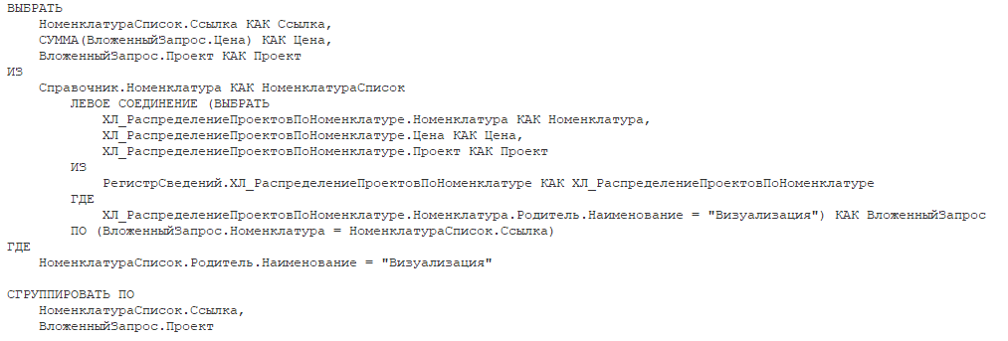
Соединения с подзапросами
Неоптимальный пример

Slide 15
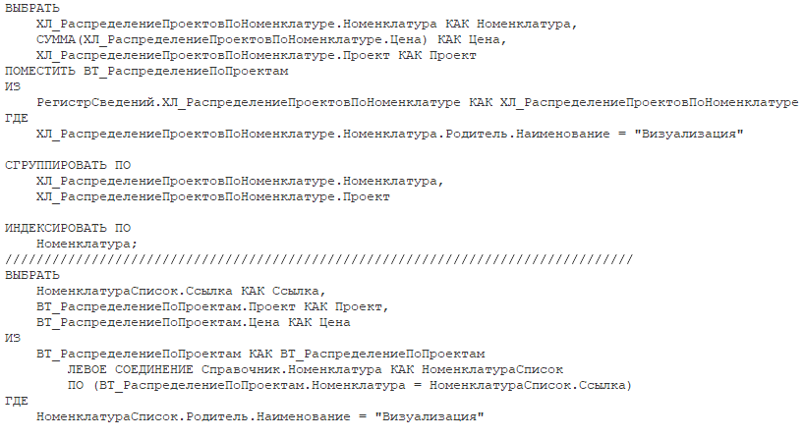
Соединения с подзапросами
Исправленный вариант
Получаем данные из регистра во временную таблицу
Индексируем связываемое поле
Выбираем данные

Slide 16
Условия или
Не следует использовать ИЛИ в секции ГДЕ запроса.
Это может привести к тому, что СУБД не сможет использовать индексы таблиц и будет выполнять сканирование, что увеличит время работы запроса и вероятность возникновения блокировок.
Вместо этого следует разбить один запрос на несколько и объединить результаты.

Slide 17
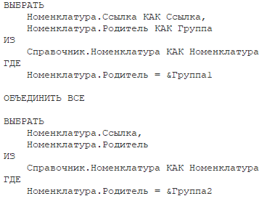
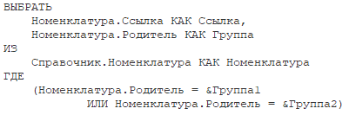
Условия или

Slide 18
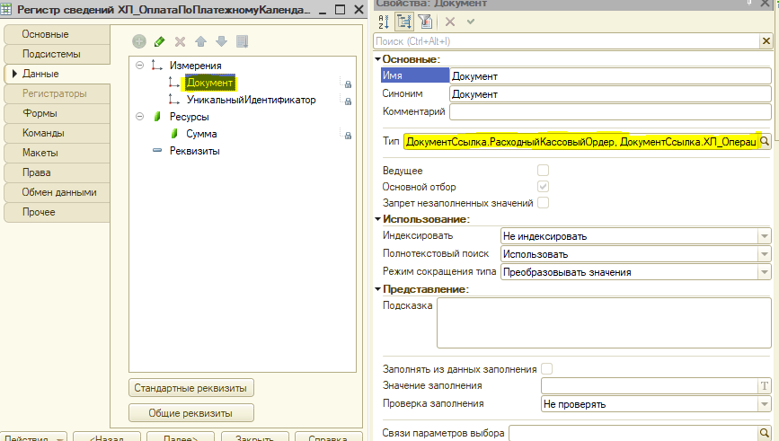
Получение данных через точку от полей составного типа
Если в запросе используется получение значения через точку от поля составного ссылочного типа, то при выполнении этого запроса будет выполняться соединение со всеми таблицами объектов, входящими в этот составной тип.

Slide 19
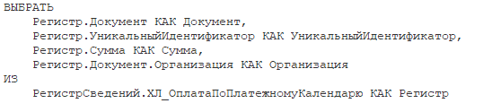
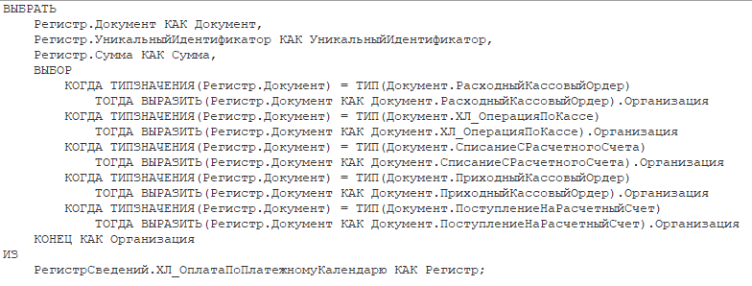
Получение данных через точку от полей составного типа

Slide 20
Условия в виртуальных таблицах без использования параметров
При использовании виртуальных таблиц в запросах, следует передавать в параметры таблиц все условия, относящиеся к данной виртуальной таблице.
Не рекомендуется фильтровать виртуальные таблицы при помощи условий в секции ГДЕ и т.п.
Такой запрос будет возвращать правильный (с точки зрения функциональности) результат, но СУБД будет намного сложнее выбрать оптимальный план для его выполнения

Slide 21


Условия в виртуальных таблицах без использования параметров

